Slide 1
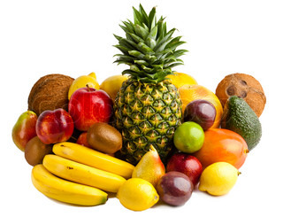
স্বাগতম

Slide 3
পাঠ পরিচিতি
শ্রেনীঃ তৃতীয়
বিষয়ঃ প্রাথমিক বিজ্ঞান
অধ্যায়ঃসাত
পাঠঃ খাদ্য
পাঠ্যাংশঃ প্রাণী খাদ্য হিসাবে………পুষ্টি পেয়ে থাকি

Slide 4
শিখনফল
এই পাঠশেষে শিক্ষার্থীরা-
৮.১.১ পুষ্টি কী তা বলতে পারবে ।
৮.২.১ পুষ্টি অনুযায়ী খাদ্যের শ্রেণিবিভাগ করতে পারবে ।

Slide 5
১. সকালে কী কী খেয়েছ ?
২. এগুলোকে কী বলে?

Slide 6
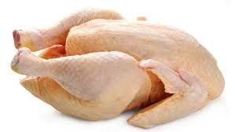
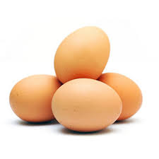
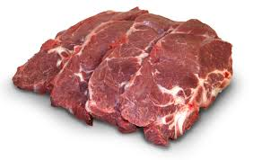
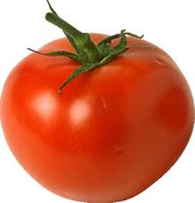
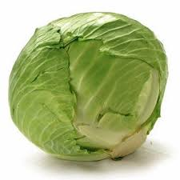
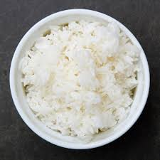
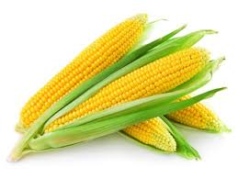
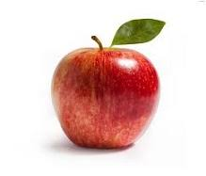
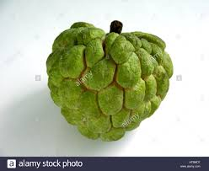
এসো আমরা কিছু ছবি দেখি

Slide 7
আজকের পাঠঃ খাদ্য

Slide 8
আমরা কী কী খাবার খাই ?

Slide 9
আমরা একটি ছক আঁকি
প্রাণী থেকে পাওয়া খাদ্য | উদ্ভিদ থেকে পাওয়া খাদ্য

Slide 10
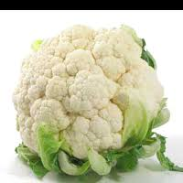
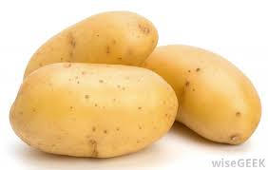
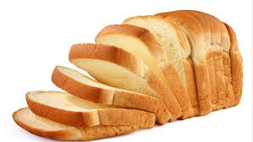
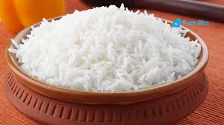
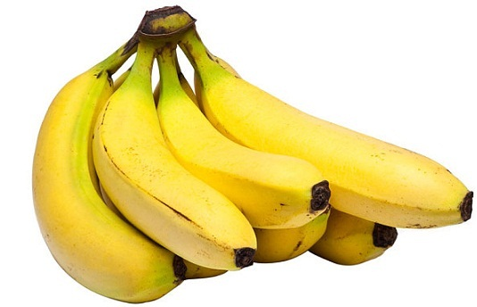
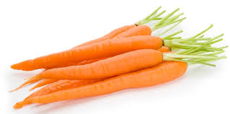
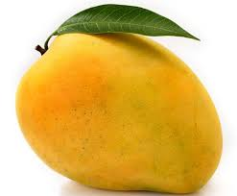
উদ্ভিদ থেকে পাওয়া খাদ্য
ফুল কপি
আলু
রুটি
ভাত
কলা
গাজর
আম

Slide 11
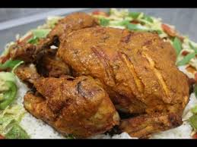
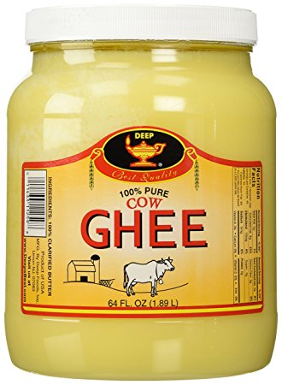
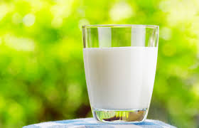
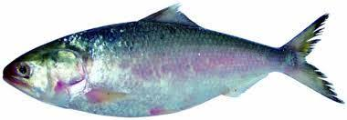
প্রাণী থেকে পাওয়া খাদ্য
মুরগির রোস্ট
ডিম
ঘি
দুধ
ইলিশ

Slide 12
এই খাদ্য থেকে আমরা প্রয়োজনীয় শক্তি পেয়ে থাকি। খাদ্য দেহের বৃদ্ধি এবং কাজ করার শক্তি যোগায় । পুষ্টি হলো জীব দেহের বৃদ্ধি ও বেঁচে থাকার জন্য প্রয়োজনীয় সকল উপাদান । খাদ্য থেকে পুষ্টি পেয়ে থাকি.

Slide 13
প্রশ্নঃ পুষ্টি কী ?
উওরঃ জীবের বেঁচে থাকা এবং বৃদ্ধির জন্য প্রয়োজনীয় সকল উপাদান হলো পুষ্টি ।
প্রশ্নঃপুষ্টি কেন প্রয়োজন?
উওরঃ জীবের বৃদ্ধি এবং বেচে থাকার জন্য ..

Slide 14
একক কাজ
ছক
প্রাণী থেকে পাওয়া খাদ্য | উদ্ভিদ থেকে পাওয়া খাদ্য
মাখন | আলু
ডিম | ভাত
দুধ | ফুল কপি
মুরগির রোস্ট | রুটি

Slide 15
ক ও খ
প্রাণী থেকে আমরা আর কী কী খাবার পেয়ে থাকি তার তালিকা তৈরি কর ?
গ ও ঘ
উদ্ভিদ থেকে আমরা আর কী কী খাবার পেয়ে থাকি তার তালিকা তৈরি কর ?
দলীয় কাজ

Slide 16
মূল্যায়নঃ
(১) আমরা কোন কোন উৎস থেকে খাদ্য পাই ? উৎস উল্লেখ করে ২ টি খাদ্যের নাম লেখ ।
(২) জীব কেন খাদ্য খায় ব্যাখ্যা কর ।
(৩) পুষ্টি কী?
(৪) পুষ্টি কেন প্রয়োজন ?

Slide 17
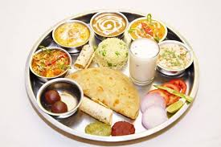
ধন্যবাদ

